Slide 1
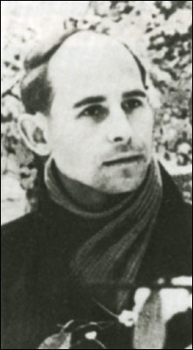
Я буду жить в своем народе
Н. Рубцов
Стихи его настигают душу внезапно. Они не томятся в книгах, не ждут, когда на них задержится читающий взгляд, а кажется, существуют в самом воздухе. Они, как ветер, как зелень, как синева, возникли из неба и земли и сами стали синевой и зеленью…
А. Романов

Slide 2
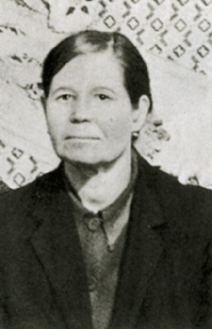
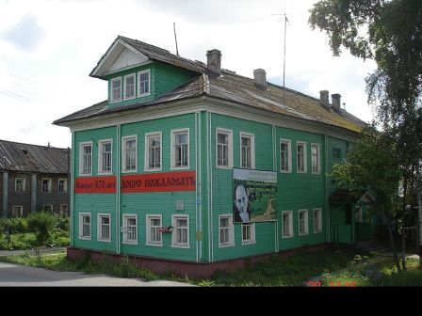
Я буду жить в своем народе
Н. Рубцов
Родился Николай Рубцов в поселке Емецк Архангельской области. Мать умерла рано, а отец погиб на войне.

Slide 3
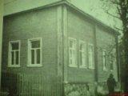
Я буду жить в своем народе
Н. Рубцов
С 1942 года началась для Коли детдомовская жизнь. Потом школа- семилетка, лесотехнический техникум, работа на рыболовецком судне в Архангельске, на Кировском заводе в Ленинграде, творческий конкурс в литинституте имени Горького и первые стихи. Вои и вся биография

Slide 4
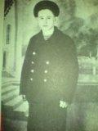
Я буду жить в своем народе
Н. Рубцов
В 14 лет Коля заканчивает школу – семилетку в Никольском детском доме и решает осуществить свою мечту- стать моряком. Едет в Ригу, решает поступать в мореходное училище. Но увы!

Slide 5
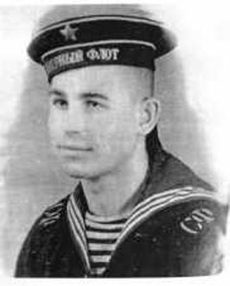
Я буду жить в своем народе
Н. Рубцов
А на море он все- таки попал. На службу.
Там вместе с товарищами по службе он увлекся стихами С. Есенина, входит в литературную группу, пишет стихи.

Slide 6

Я буду жить в своем народе
Н. Рубцов
В 1962 году Николай Рубцов поступил в Литературный институт имени Горького в Москве и познакомился с С.Ю. Куняевым, В.В. Кожиновым, которые в трудную минуту всегда помогали Рубцову.

Slide 7





Я буду жить в своем народе
Н. Рубцов
Первая книга стихов поэта «Лирика» вышла в 1965 году в Архангельске. Затем были изданы поэтические сборники « Звезда полей»( 1967), « Душа хранит»( 1969), « Сосен шум» (1970)
Сборник стихов « Зеленые цветы» вышел уже после смерти поэта.

Slide 8
Я буду жить в своем народе
Н. Рубцов
О своей поэзии сам Николай Рубцов написал:
Я переписывать не стану
Из книги Тютчева и Фета,
Я даже слушать перестану
Того же Тютчева и Фета.
И я придумывать не стану
Себя особого, Рубцова,
За это верить перестану
В того же самого Рубцова,
Но я у Тютчева и Фета
Проверю искреннее слово,
Чтоб книгу Тютчева и Фета
Продолжить книгою Рубцова!..

Slide 9
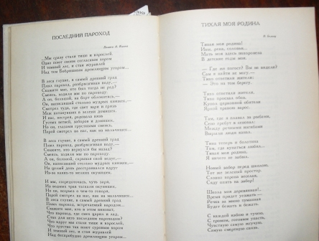
Я буду жить в своем народе
Н. Рубцов
Поэзию Николая Рубцова называют « тихой лирикой» за простоту, добро и правду.
Он искал свое и нашел свое, что почувствуешь в каждой его строке: это любовь к Родине, воплотившаяся в словах и звуках.

Slide 10
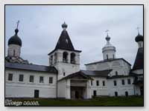
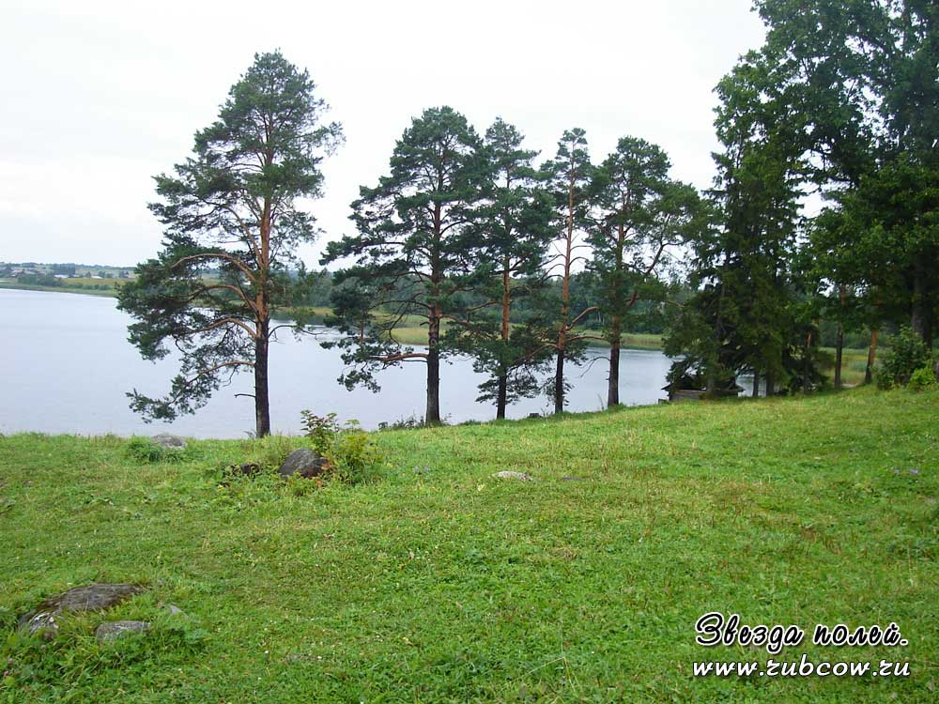
Я буду жить в своем народе
Н. Рубцов
Ферапонтов монастырь
Стихотворение « Видение на холме, в котором во весь голос поэт говорит о прошлом, настоящем и будущем России.
Россия, Русь! Куда я ни взгляну…
За все твои страдания и битвы
Люблю твою, Россия, старину.
Твои леса, погосты и молитвы.

Slide 11
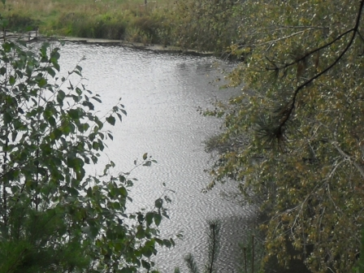
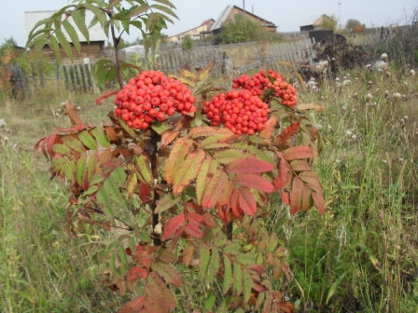
Я буду жить в своем народе
Н. Рубцов
Стихи Рубцова сами просятся на музыку, скорее даже музыка просится из стихов. Его стихи удивительно музыкальны. Поэзия его жизнелюбива, жизнеутверждающа, проникнута верой в добро.
Тихая моя родина
Я ничего не забыл.

Slide 12
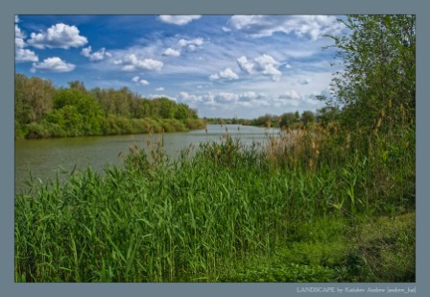
Я буду жить в своем народе
Н. Рубцов
Сам поэт был наполнен Россиею,
Полыханием северных зорь,
Любовался он Сухоной синею,
Изгоняя душевную хворь.
Красоту деревенскую, чистую,
Воспевал он в твореньях своих.
Вологодскую душу открытую,
Как реликвию, вкладывал в стих.
Н. Кузнецова

Slide 13
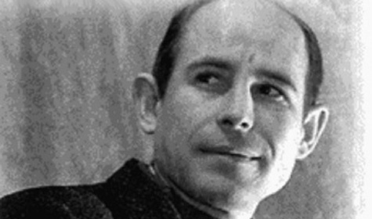
Я буду жить в своем народе
Н. Рубцов
Читаешь строки его стихов, и тебя возносит к небу, и такая благодать в достигнутых высях, такая чарующая даль открывается вокруг, и все освещено светом звезды полей. Читаешь строки, и словно бы самые главные и чистые чувства, отражаясь, возвращаются к тебе, и замирает сердце.

Slide 14
Я буду жить в своем народе
Н. Рубцов
Звезда полей горит, не угасая,
Для всех тревожных жителей земли,
Своим лучом приветливым касаясь
Всех городов, поднявшихся вдали.

Slide 15

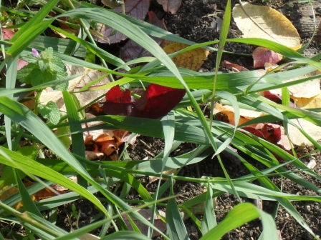
Я буду жить в своем народе
Н. Рубцов
Читаешь стихи, и видишь прикосновение живого лепестка, чувствуешь касание дождевой капли, шелест туманной утренней волны, слышишь далекое предсказание кукушки, полет стрекозы и медленное падение осеннего листа.

Slide 16
Я буду жить в своем народе
Н. Рубцов
Улетели листья с тополей, Повторилась в мире неизбежность.
Не жалей ты листья, не жалей,
А жалей мою любовь и нежность.

Slide 17
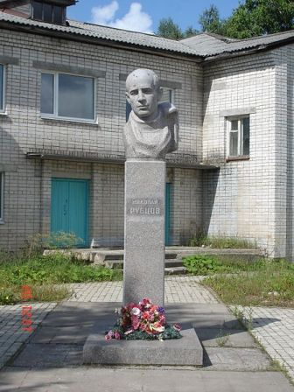
Я буду жить в своем народе
Н. Рубцов
Короткую жизнь прожил поэт. Он видел очень далеко, был прозорлив, обладал потрясающим даром предвидения. Многие его строчки поистине пророческие.
Я умру в крещенские морозы.
Я умру, когда трещат березы…

Slide 18
Я буду жить в своем народе
Н. Рубцов
Его поэзия нужна людям. Его стихи читают, знают наизусть, его память чтят, ему посвящают стихи
Я, читая стихи твои, плачу,
и сквозь призму раскинутых дней,
собирая по каплям удачу,
я шагаю дорогой твоей.
Н. Рябова

Slide 19
Я буду жить в своем народе
Н. Рубцов
Строчки « Я буду жить в своем народе» оказались пророческими. Уже 14 лет на Вологодчине проходит фестиваль музыки и поэзии имени Н. Рубцова « Рубцовская осень». Это дань любви и уважения великому поэту.

Slide 20

Я буду жить в своем народе
Н. Рубцов
Работу выполнила Костоусова Нина Николаевна, учитель русского языка и литературы 1 кв.к.
МОУ СОШ с. Быньги

